Slide 1
ШИНЖЛЭХ УХААНЫ АКАДЕМИЙН ХЭЛ ЗОХИОЛЫН ХҮРЭЭЛЭН
АЛТАЙ ДАМНАСАН ХЭЛНҮҮДИЙН
ХАРЬЦААГ СУДЛАХ
АРГА ЗҮЙН АСУУДАЛД
Академич Л.Болд
Улаанбаатар., 2024 он.

Slide 2
...Олон төрлийн үлэмжийн их дурсгалыг газрынхаа гадарган дээр хадгалж, хөрснийхөө гүнд нууцалсан ийм орон өөр ер байдаг болов уу.
(Козлов П.К)

Slide 3
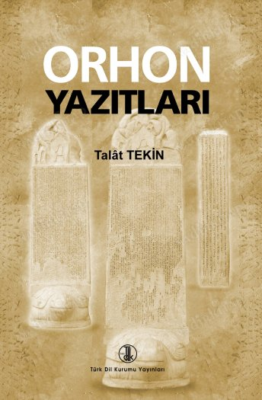
эртний түрэг руни бичиг
(Кононов А.Н., 1980),
эртний түрэг бичиг
(Малов Е.С., 1952),
Орхоны түрэг бичээс
(Шинэхүү М., 1975, х.29),
түрэг бичээс (Лувсандэндэв А., 1959, Базылхан Б., 1964, Шинэхүү М., 1972),
Орхон-Сэлэнгийн руни бичиг
(Шинэхүү М., 1980)
ОРХОН БИЧИГ

Slide 4
Монгол улсын нутаг дэвсгэрт 64 газраас нийт 132 орхон бичгийн дурсгалыг олж илрүүлээд байна.

Slide 5
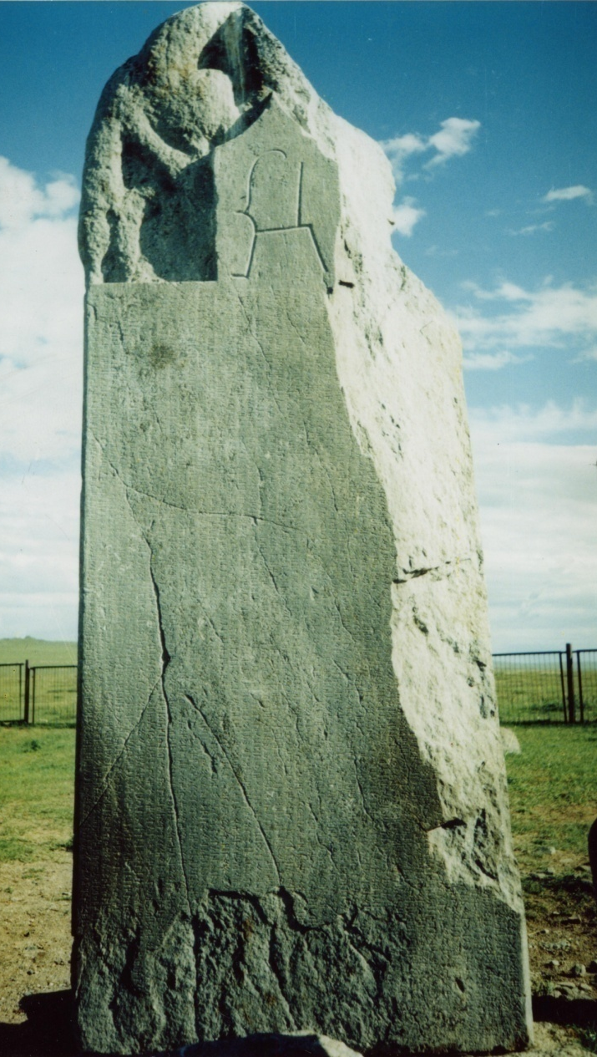
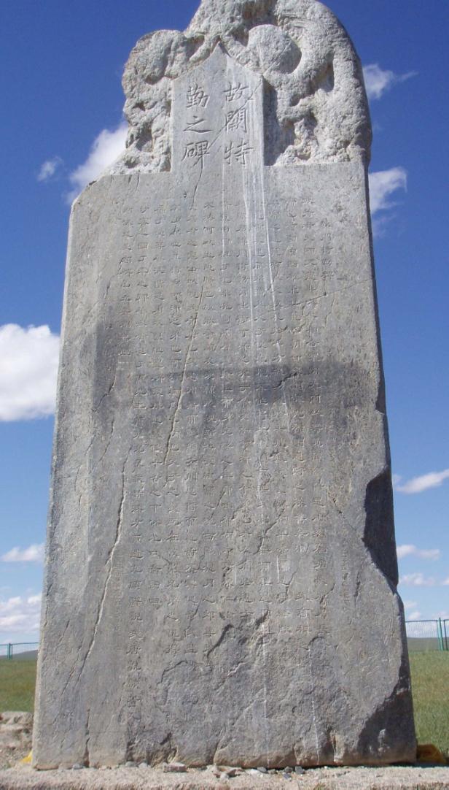
Билгэ хааны дүү, цэргийн жанжин Күлтегинд зориулсан гэрэлт хөшөө
Архангай аймгийн Хашаат сум

Slide 6
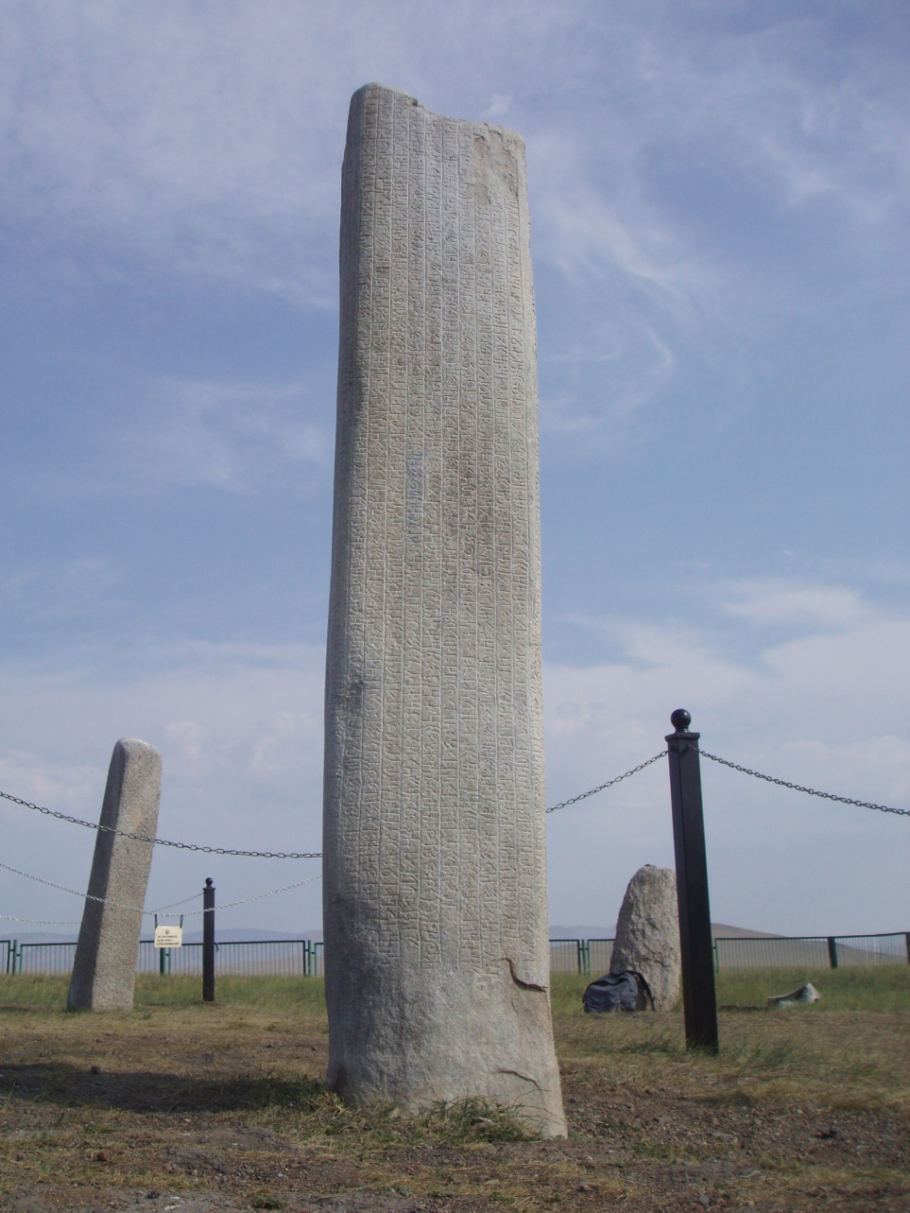
Түрэг улсын гурван хаанд зөвлөгч байсан мэргэн тоньюкукт зориулсан гэрэлт хөшөө
Төв аймгийн Баян сум

Slide 7
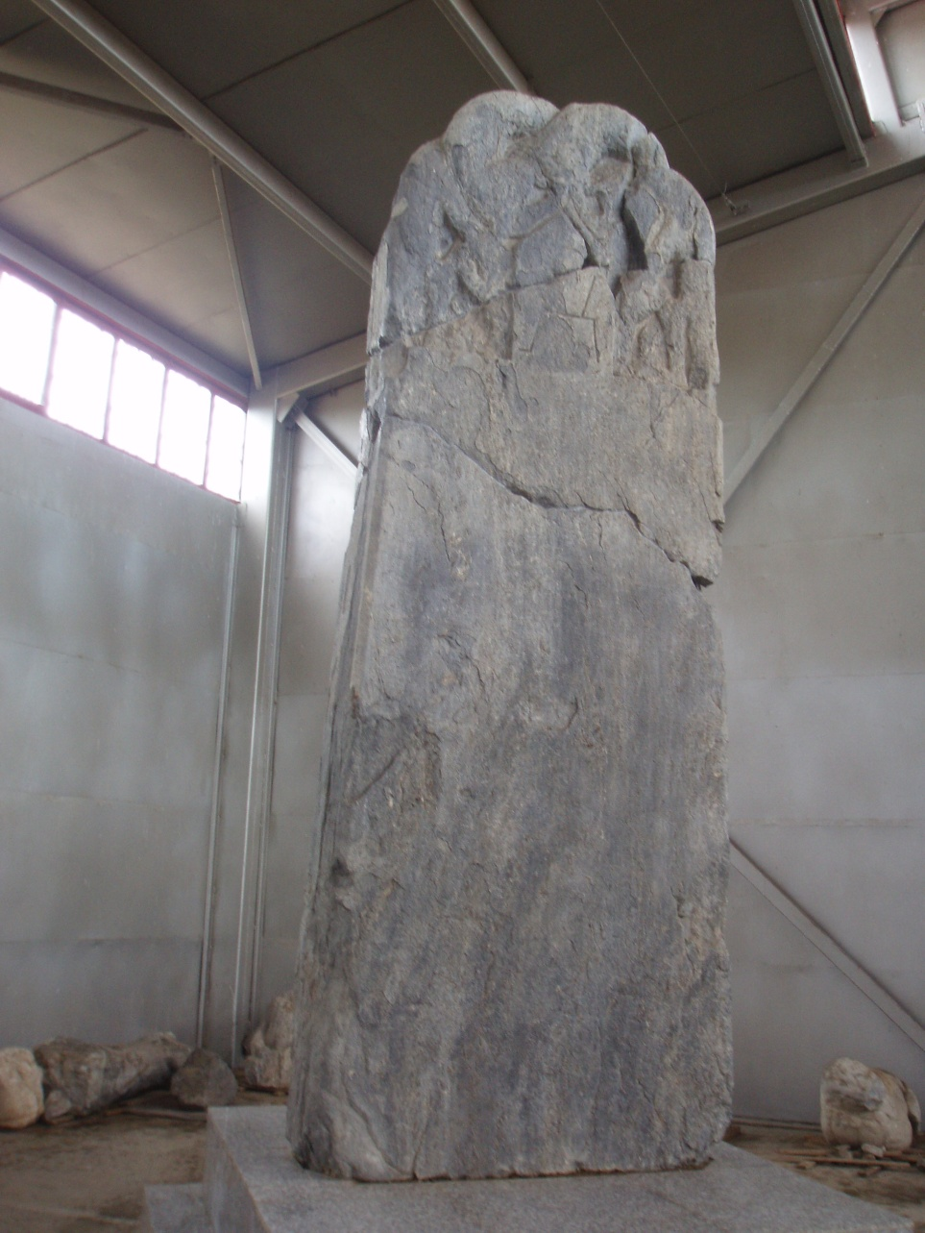
Түрэг улсын хаан Билгэ буюу Цэцэн хаан гэж алдаршсан Могилянд зориулсан гэрэлт хөшөө
Архангай аймгийн Хашаат сум

Slide 8
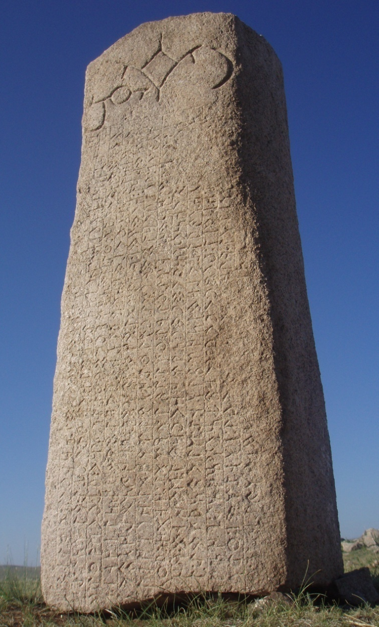
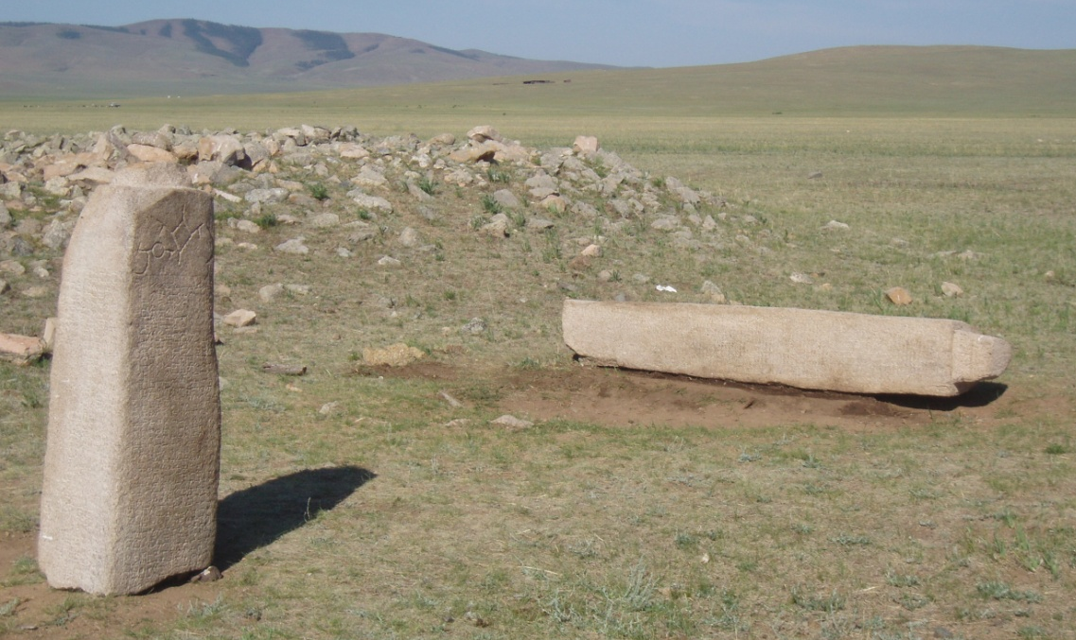
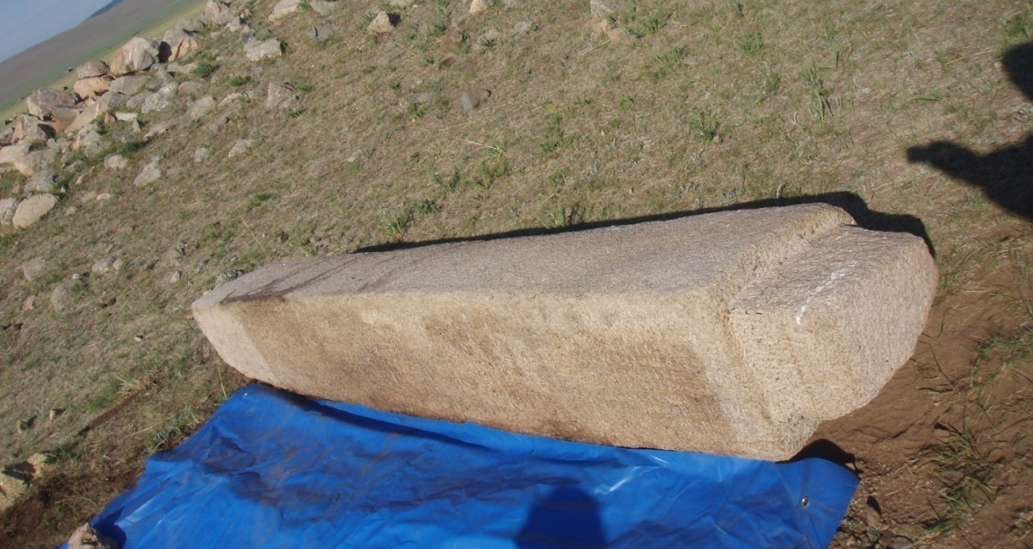
Уйгар улсын эхний хаан Пелогийн хүү Моюн-Чурт зориулсан гэрэлт хөшөө

Slide 9
“Түүхийн сурвалж бичиг” (В.В.Бартольд)
“Төв Азийн бусад ард түмний соёлын эрдэнэс баялаг монголын ард түмний эрхэм хүртээл болж, Монгол оронд өвөрмөц соёл бүрэлдэн хөгжсөн”...
(Н.Ишжамц)
Монгол хэлний болон алтайн бүлэгт хамаарагдах бусад хэлнүүдийн хөгжлийн түүхтэй холбогдсон ерөнхий ба тухайлсан асуудлууд, улмаар монгол түрэг, түрэг монгол хэлний харьцуулсан судалгаа хийхэд эдгээр хэрэглэгдэхүүнүүд хэчнээн их ач холбогдолтой нь ямар ч эргэлзээ төрүүлэхгүй тодорхой зүйл билээ.

Slide 10
Тухайн үедээ монгол түрэг хэлний үгийн сангийн 25 орчим хувь, хэл зүй (үг зүй. Л.Б.)-н 50 орчим хувь нь өөр хоорондоо тохирно гээд энэ баримтдаа тулгуурлан “...уг хэлнүүд нь гарлынхаа хувьд холбоогүй, хэв шинжийнхээ талаар тохирно”
(Котвич В. 1962:351)
“...судалгааны дүнгээс үзэхэд харьцангуй байдлаар хоёр (казах, монгол. Л.Б) хэлэнд нийлэх язгуур ба үүсмэл үг байна. ...Эдгээр үгс нь харилцан зээл орохгүй, гарцаагүй төрөл болохыг нотлох үндсэн баримт мөн”
(Базылхан Б. 1977: 42)

Slide 11
Өнгөрсөн зууны дунд үеэс археологийн олдворт хадгалагдаж буй нүүрстөрөгчийн нь шинжээр он цагийг нь тогтоодогтой их төстэй аргаар төрөл хэл аялгууны салсан он цагийг тогтоох саналыг үндэс болгосон судалгаа ч алтай хэлнүүд гарлынхаа хувьд төрөл биш гэдгийг батлахад чиглэгдэж байгааг та бид сайн мэдэх билээ.
“..алтай хэлний төрөл.эсэх тухай ярихад энэ аргыг зөвшөөрч боломгүй санагдана”гэж нэрт монголч эрдэмтэн Л.Лигети онцлон тэмдэглэж байлаа.

Slide 12
Сүүлийн үед монгол хэл шинжлэлд ихээхэн үүрэг гүйцэтгэж байгаа бүтэц хэл шинжлэлийнхний үзэж буйгаар бол хэл нь бүхэлдээ шаталсан тогтолцоот бүтэц, түүний хэл зүй, үгийн сан нь ч цаашид салбарласан өөрийн гэсэн өвөрмөц бүтэц, тогтолцоотой гэж үздэг. Энэ үүднээс хэлний зүйн систем нь бүтээвэр, тэдгээрийн байрлал дээр үндэслэдэг монгол, түрэг хэлний хувьд хэл зүйн байгуулалд энэхүү тогтолцоо чухал байртай нь тодорхой юм.

Slide 13
Аливаа хэл нь өнгөрсөн үеийнхээ дэвшилтэт уламжлалыг хадгалж, тухайн үеийнхээ бодит байдлыг тусгахын зэрэгцээ ирээдүйн хөгжлийн үр хөврөлийг агуулж байдаг гэсэн нийтлэг зүй тогтлын үүднээс үзвэл хэл нь эвдрэхийн хамт бүтэх, бүтэхийн хамт эвдэрч байдаг маш нарийн системтэй нийгмийн үзэгдэл болох билээ.
Гэхдээ энэ нь тухайн системийг бүрдүүлж буй тодорхой элэментэд илүү тод мэрэгдэж харин систем нь харьцангуй тогтвортой байдаг ажээ.

Slide 14
Монгол түрэг (үүнд, эртний түрэг, саяаны түрэг) хэлний тэмдэг нэр нь утга зүй, хэл зүйнхээ шинжээр:
а) жинхэнэ тэмдэг нэр
б) хуурмаг тэмдэг нэр гэж ангилагдах бөгөөд тэмдэг нэрийн зэрэг нь:
1. Тэмдэг нэрийн хийсвэр зэрэг, энэ нь дотроо:
1.1. Үгийн утгыг бууруулан (сулруулан) тэмдэг нэрийн хийсвэр зэрэг илэрхийлэх,
1.2. Тэмдэг нэрийн утгыг эрчимжүүлэн тэмдэг нэрийн хийсвэр зэрэг илэрхийлэх,
2. Тэмдэг нэрийн тодорхой зэрэг нь дотроо:
2.1. Тэмдэг нэрээр илэрч байгаа шинж тэмдэг харьцуулан буй зүйлийн тухайн шинж тэмдгээс илүү болохыг илэрхийлэх,
2.2. Тэмдэг нэрээр илэрч байгаа шинж тэмдэг харьцуулж байгаа зүйлийн тухайн шинж тэмдэгтэй ойролцоо болохыг илэрхийлэх

Slide 15
Монгол хэл нь нэг ч горхи гадагш эх авч урсдаггүй, зөвхөн түүнд цутгаж байдаг мэтээр хэлний харилцан нөлөөллийн асуудлыг зөвхөн нэг талыг баримтлан тайлбарлах нь учир дутагдалтай гэдгийг онцлон тэмдэглэе.

Slide 16
Анхааран сонссонд баярлалаа.

